Slide 1
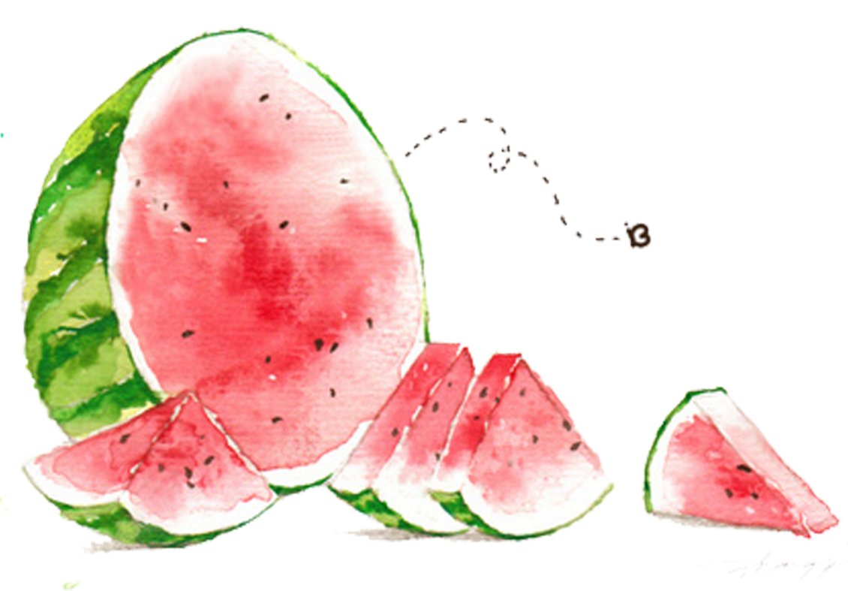
她总是笑着跟客人说话

Slide 2


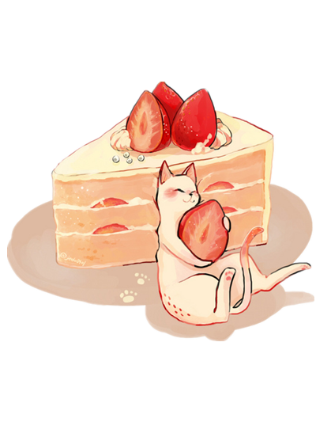
CONTENTS
CONTENTS
01
第一天
03
第三天
01
课文
03
汉字
02
第二天
02
注释
04
俗语

Slide 3
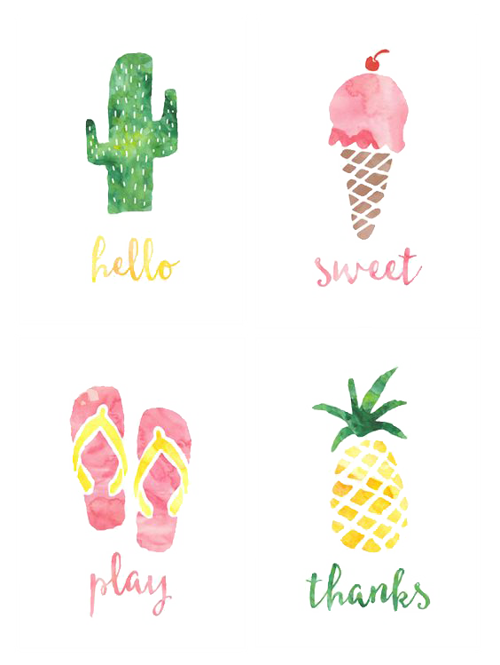
第一天

Slide 4
课文

Slide 5
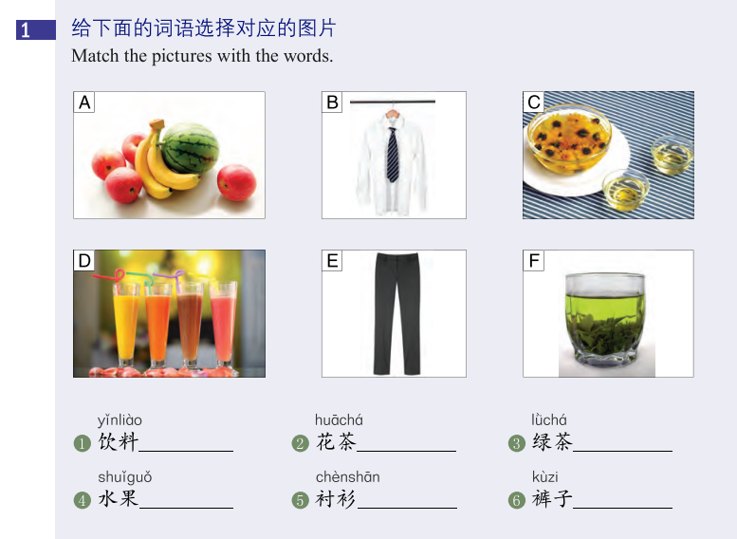

Slide 6
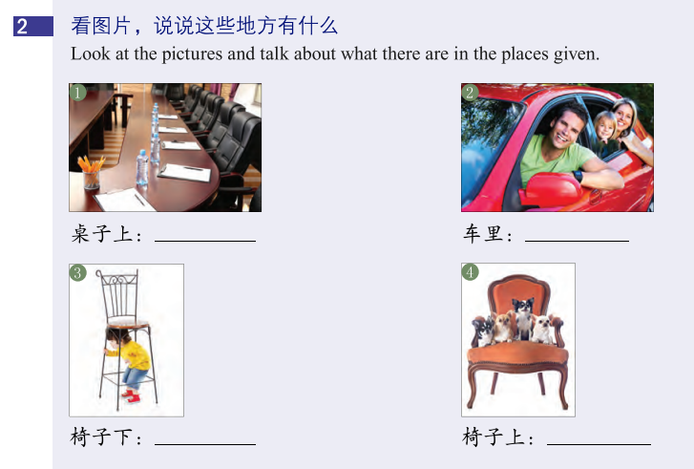

Slide 7
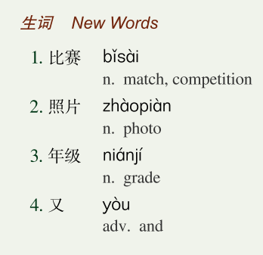
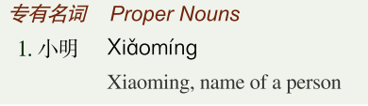


Slide 8
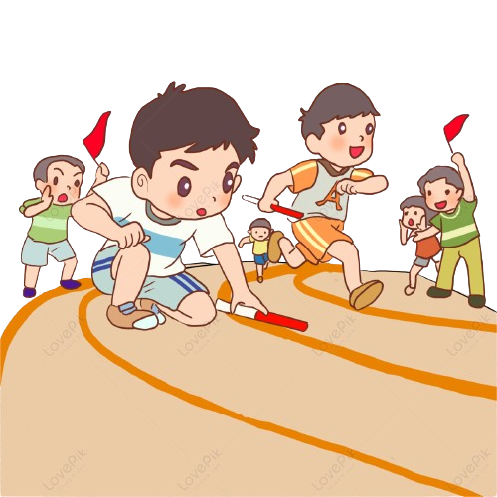
比赛
游泳比赛
足球比赛
篮球比赛
长跑比赛
比赛以后，我们一起去吃饭。

Slide 9

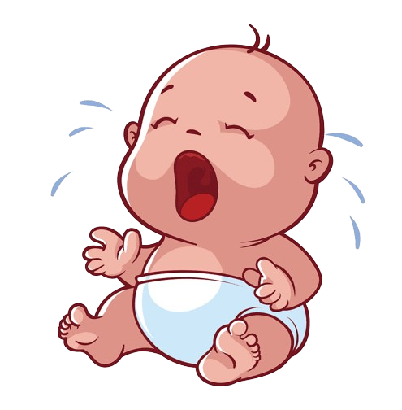
照片
一张（zhāng）照片
我的照片
这是我小时候的照片。

Slide 10
年级
一年级
你是几年级的学生？
一个年级
我和他不是一个年级的。

Slide 11
又（重复；事务同时具有两个特点）
他今天又不来上课了。
（昨天没来上课，今天也没来上课。）
她又高又漂亮。
（她很高，也很漂亮。）
这个西瓜又大又甜。
（这个西瓜很大，也很甜。）

Slide 12

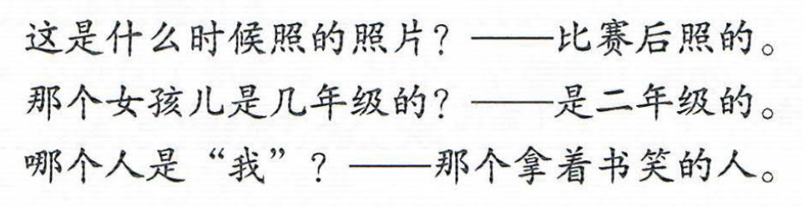

Slide 13
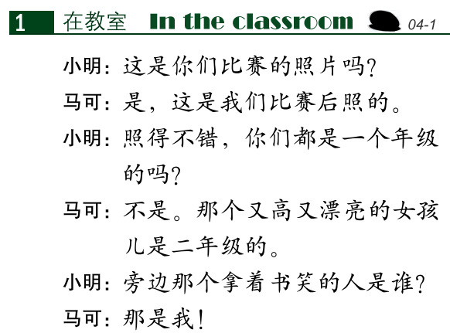

Slide 16
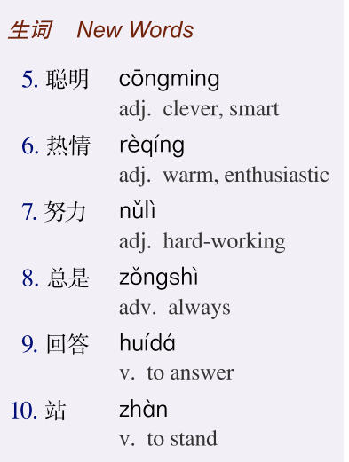

Slide 17

聪明（天资高，记忆和理解能力强）
很聪明
不聪明
我们班的同学都很聪明。

Slide 18
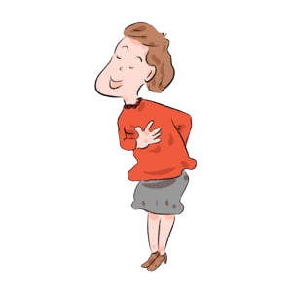
热情（热烈的感情）
很热情
不热情
你们老师热情吗？

Slide 19
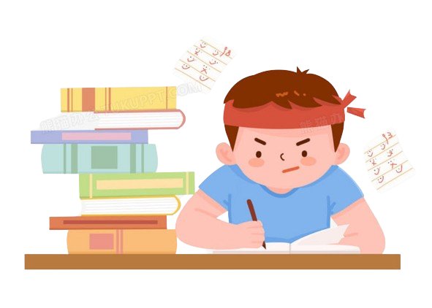
努力
很努力
不努力
学习很努力
努力学习
努力工作
你学习努力吗？

Slide 20
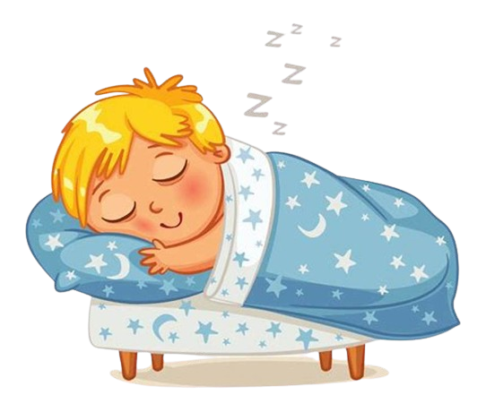
总是（一直都是）
总是 + V/Adj
总是玩儿游戏
总是睡觉
这个字我总是写错。

Slide 21
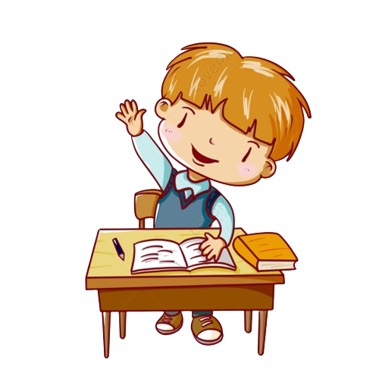
回答
回答问题
谁能回答这个问题？

Slide 22
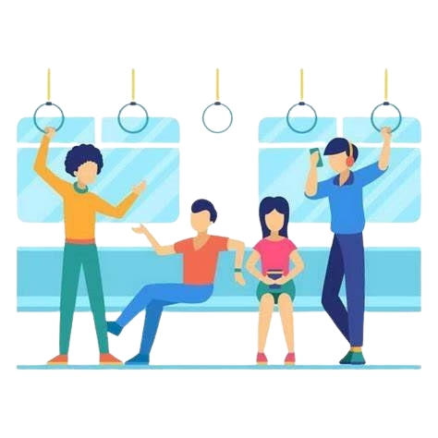
站（直立；停下；交通线上设置的固定停车地方）
站起来
有人站在门口。
有人坐着，有人站着。
站住，给我回来。
公共汽车站
火车站

Slide 23
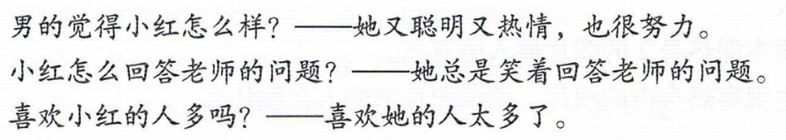

Slide 24
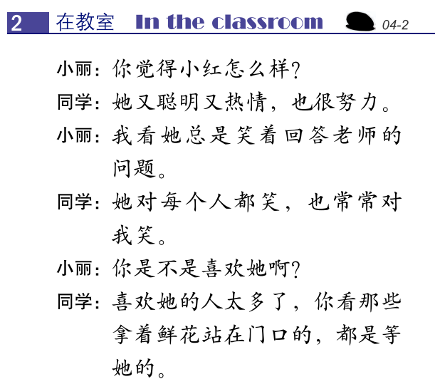

Slide 25
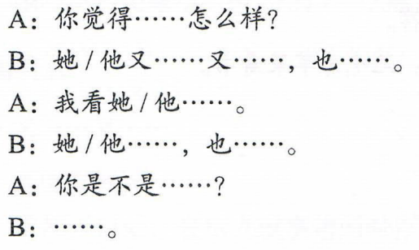

Slide 27
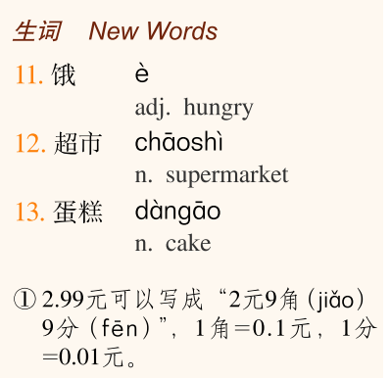

Slide 28
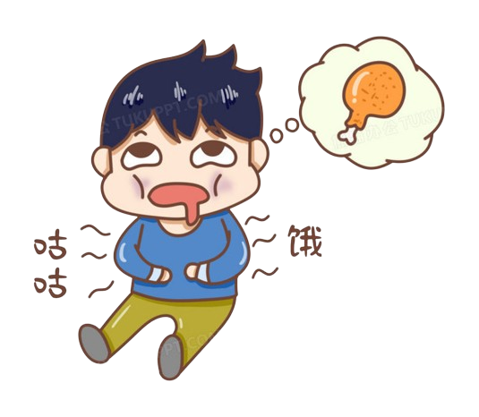
饿（想吃东西）
很饿
不饿
肚子（dùzi）饿
我不饿，你吃吧！

Slide 29

超市（超级市场）
超级市场 chāojíshìchǎng
去超市
去超市买东西
我家离超市很远。

Slide 30
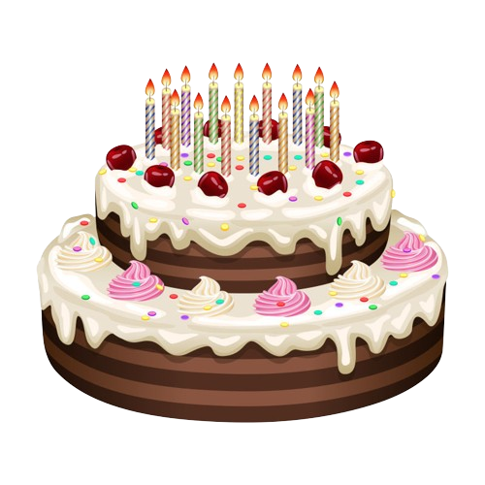
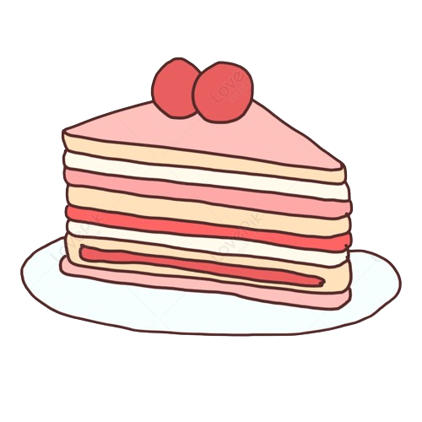
蛋糕
一个蛋糕
一块蛋糕
生日蛋糕
这家店的蛋糕很好吃。

Slide 31
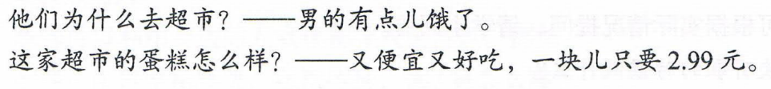
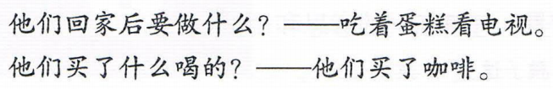

Slide 32
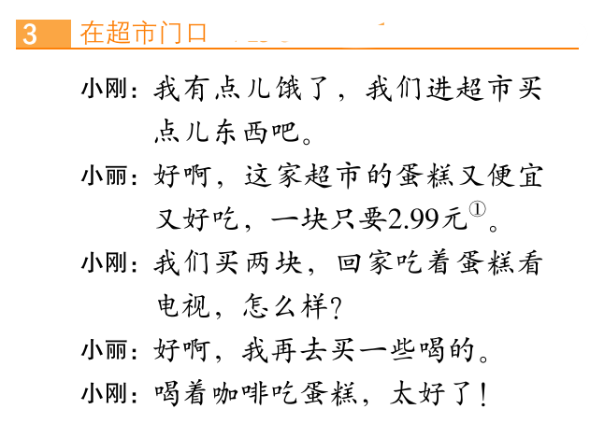

Slide 33
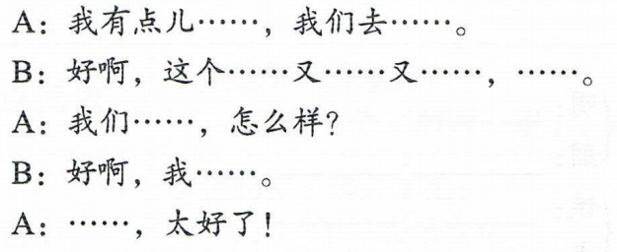

Slide 35
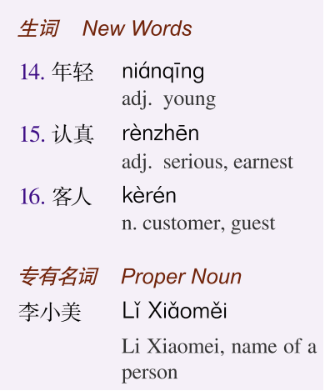

Slide 36
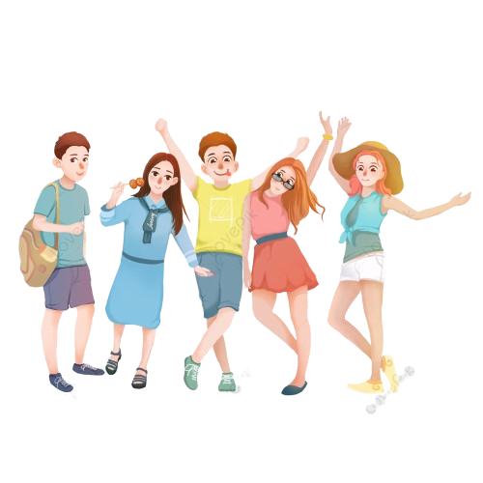
年轻（年纪不大的）
很年轻
不年轻
年轻人
他比你年轻多了。

Slide 37
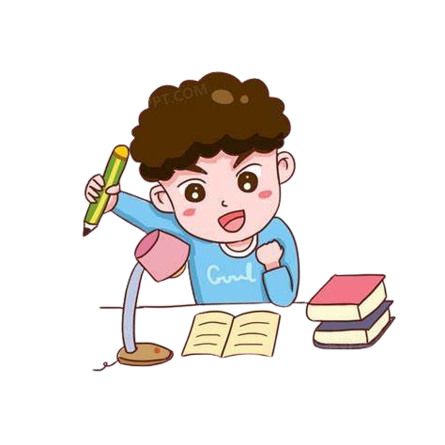
认真（当作真的；不马虎的态度对待）
很认真
不认真
做事很认真
学习很认真
他是一个学习认真的人。
我是认真的。

Slide 38
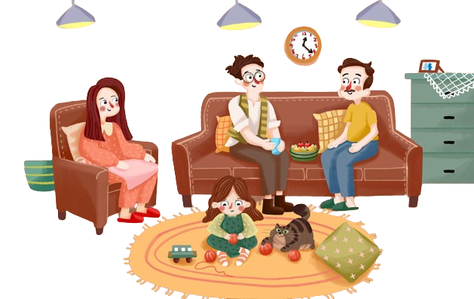
客人（前来拜访或做客的人）
一位客人
我们家来了很多客人。

Slide 39
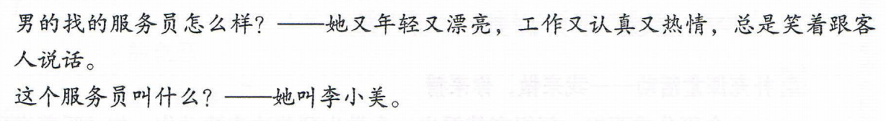

Slide 40
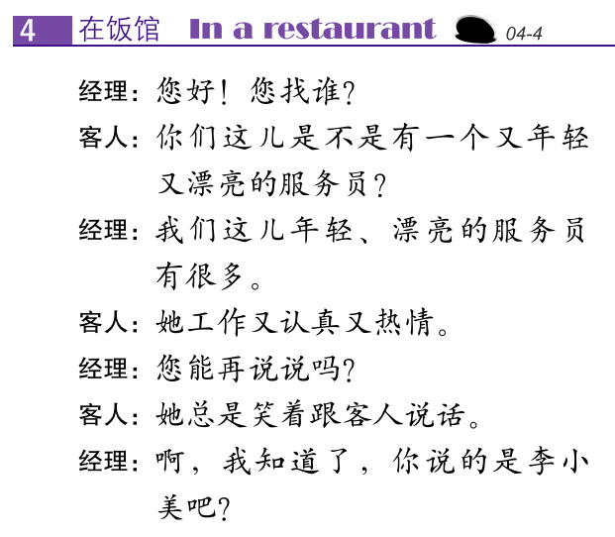

Slide 41


Slide 42
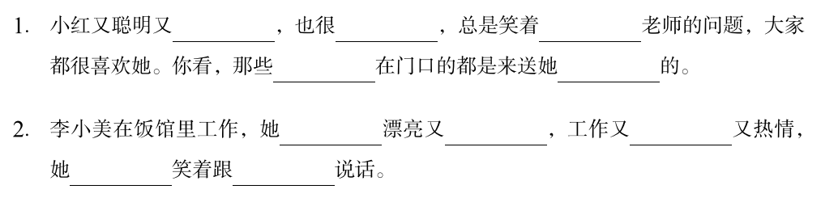

Slide 44
俗语

Slide 45
生词
来源 láiyuán
古代 gǔdài
故事 gùshi
士兵 shìbīng
打仗 dǎzhàng
失败 shībài
笑话 xiàohuà
胆小 dǎnxiǎo
逃跑 táopǎo
批评 pīpíng
缺点 quēdiǎn
却 què
程度 chéngdù
轻 qīng

Slide 46
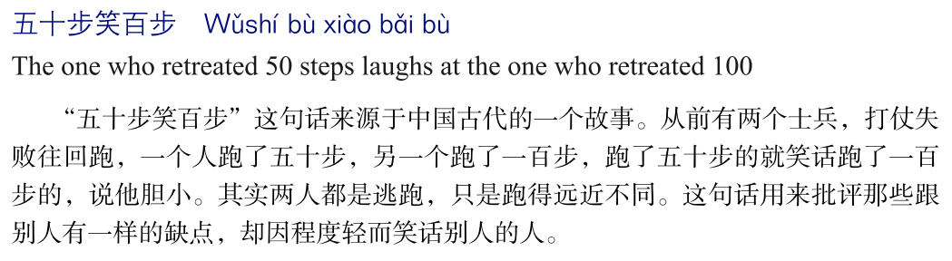

Slide 48
注释

Slide 50
李老师很漂亮，也很热情。
李老师又漂亮又热情。

Slide 51
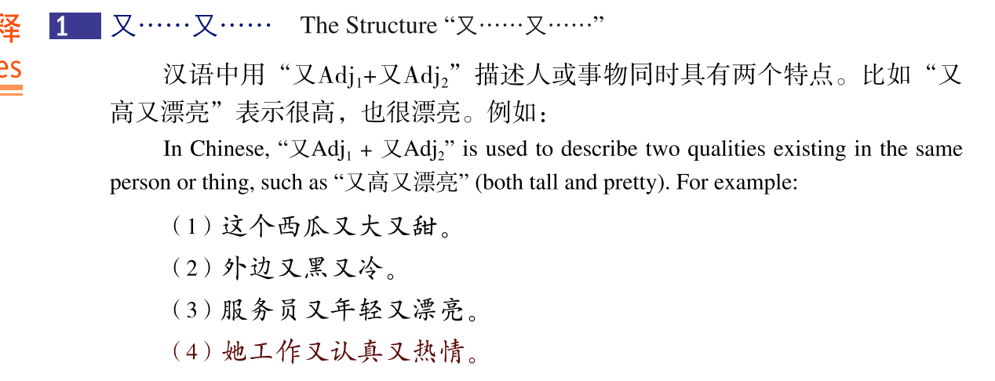

Slide 52
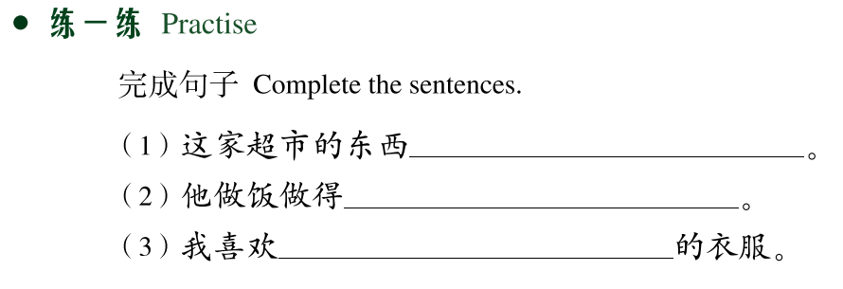
Subj. + 又 + Adj. 1 + 又 + Adj. 2

Slide 54
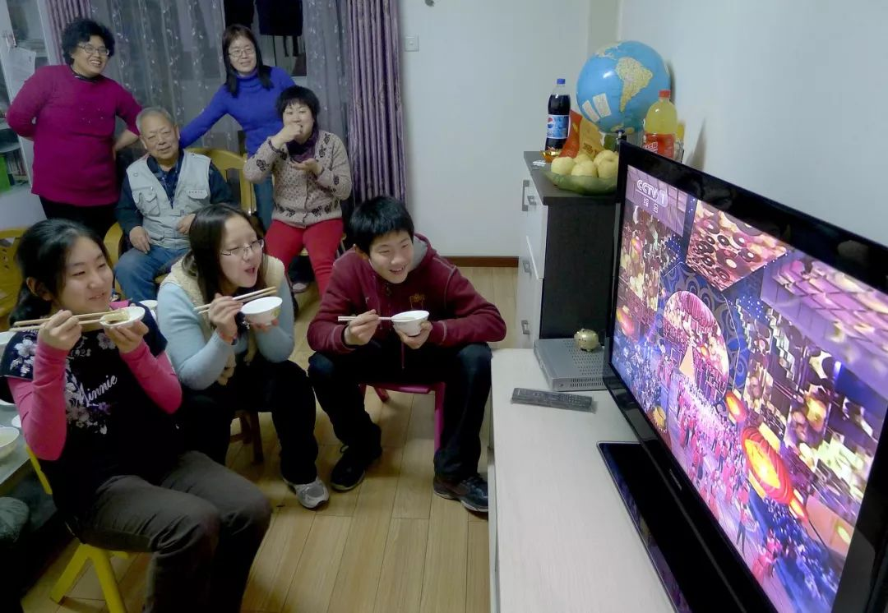
他们在做什么？
他们在吃饭。
他们在看电视。
他们吃着饭看电视。
有些人坐着看，有些人站着看。

Slide 55
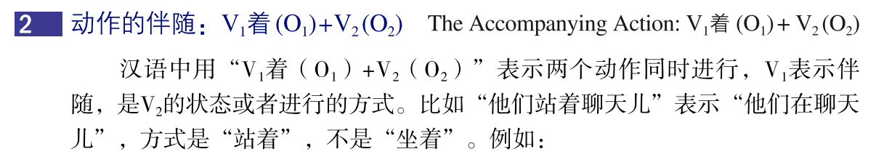
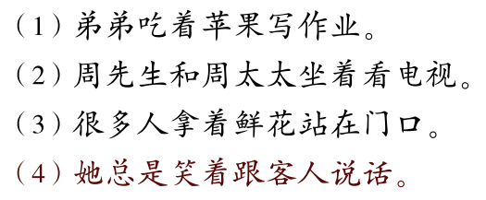

Slide 56
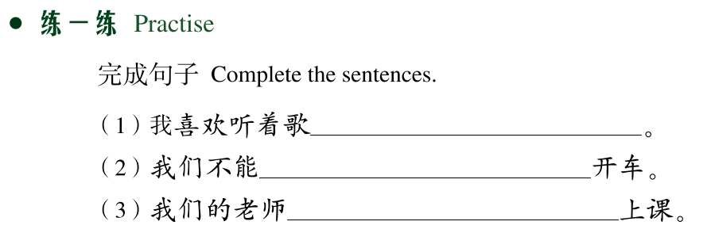

Slide 57
Verb + 着
听着
看着
等着
坐着
我读，你听着。
你帮我看着小孩。
你们等着。
你们坐着。

Slide 58
Verb 1 + 着 + （Noun）+ Verb 2
笑
吃饭
坐
打电话
看电视
写作业

Slide 59
开
门开着呢。
他正在打开门。
开、打开、关、关上、穿、穿上

Slide 61
练习

Slide 62
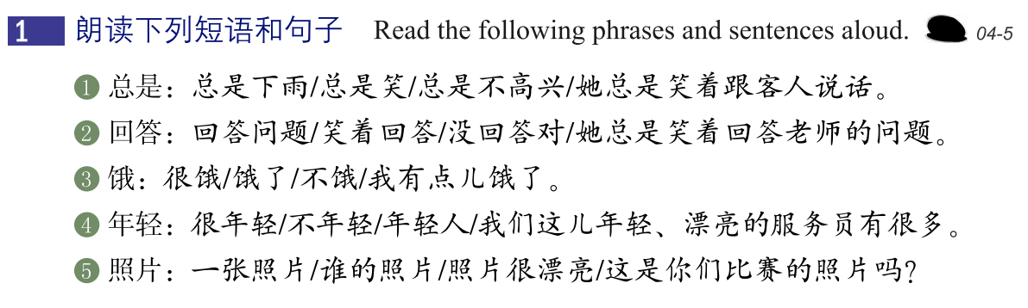

Slide 63
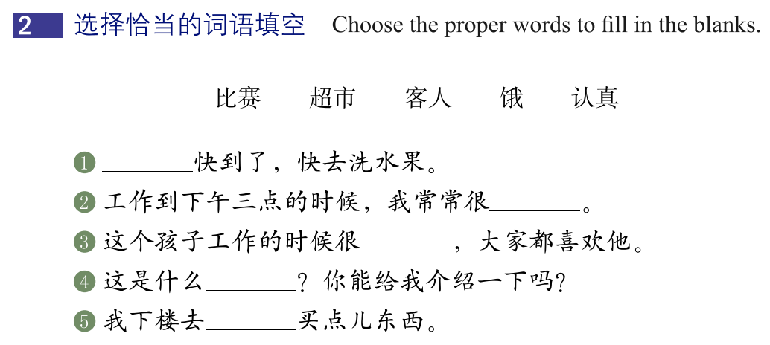

Slide 64
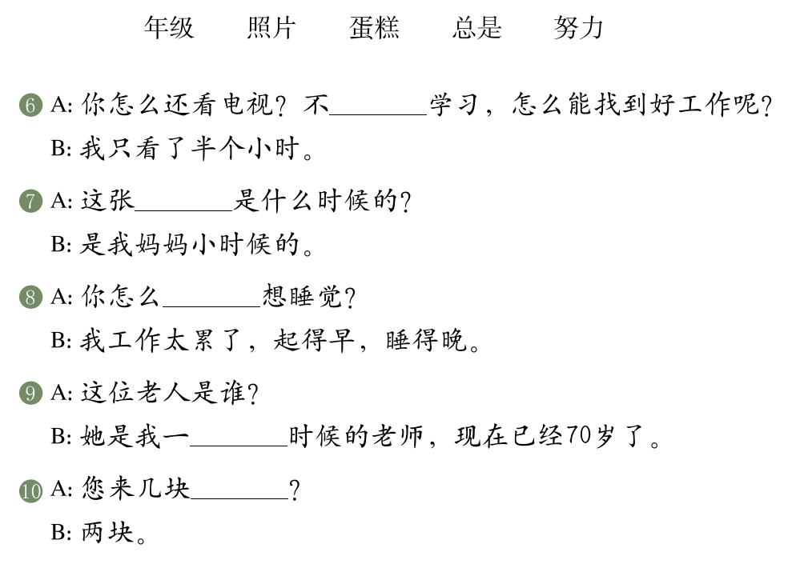

Slide 65
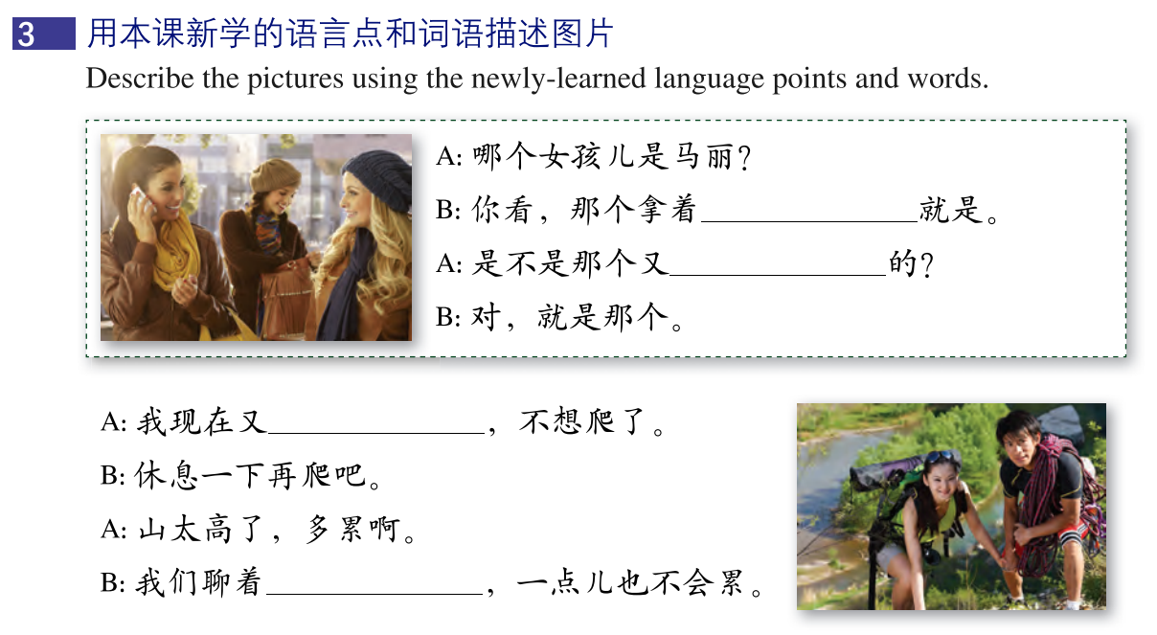

Slide 66
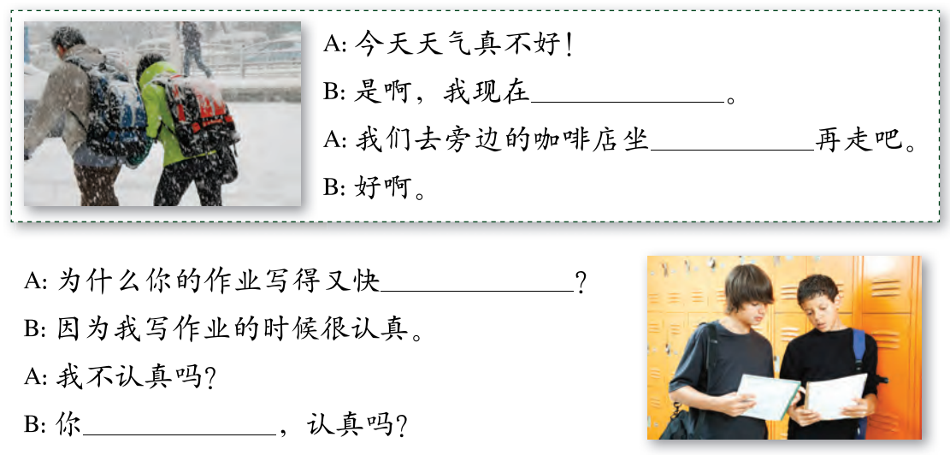

Slide 67
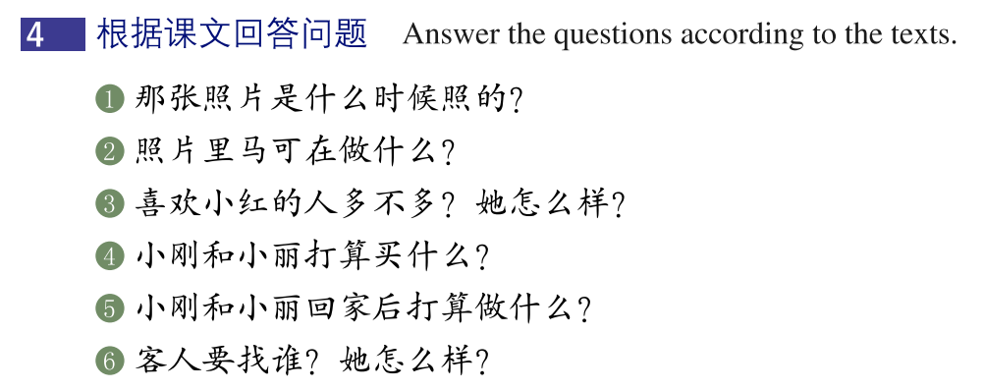

Slide 69
汉字

Slide 70
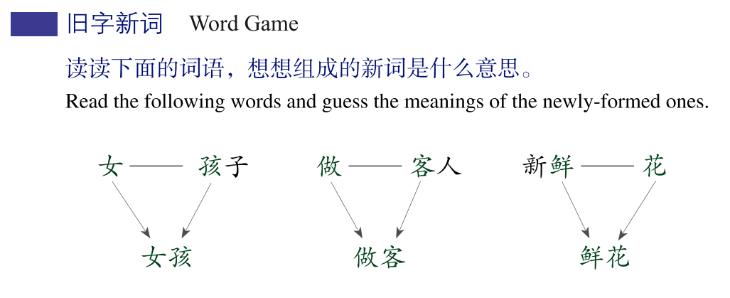

Slide 71
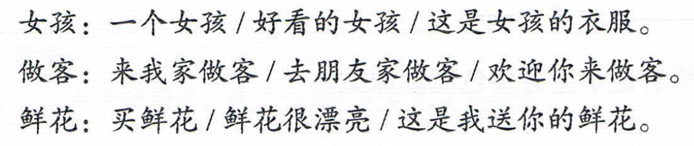

Slide 72


Slide 73


Slide 75
运用

Slide 76


Slide 77


Slide 79
THANKS

